Slide 1
THM4901 การเตรียมฝึกประสบการณ์วิชาชีพในอุตสาหกรรมท่องเที่ยวและบริการ
การเลือกสูทให้เหมาะกับตัวเองและสถานการณ์

Slide 2
สูท
โดยทั่วไปแบ่งออกเป็น 3 ประเภท ได้แก่
1. Tuxedo ทักซิโด้ ส่วนใหญ่เป็นสีสุภาพไม่ฉูดฉาด สีพื้นที่ไม่มีลวดลายใด ๆ เพื่อเน้นความสุภาพและเป็นทางการ มีปกเสื้อนอกไว้เพิ่มลุคให้โดดเด่นมีสไตล์ โดยจะใช้ผ้าที่มีความมันเงาสะท้อนแสง หรือตัดด้วยสีอื่น มีปกให้เลือก 3 แบบคือ ปกธรรมดา (Notched Lapel), ปกโค้งหรือปกกล้วย (Shawl Lapel) และปกแหลม (Peak Lapel) รวมถึงผ้าคาดเอว หรือคัมเมอร์บันด์ ที่ ใช้พันทับเสื้อเชิ้ตด้านในเพื่อเก็บหน้าท้อง ทำให้คุณผู้ชายดูเพรียวยิ่งขึ้น

Slide 3
สูท
2. สูทแบบ double breasted (สูทกระดุมสองแถว)
สูทแบบ double breasted นั้น มีที่มาดั้งเดิมจากเสื้อแจ็กเก็ตชนิดหนึ่งที่เรียกว่า ‘Reefer Jacket’ ซึ่งเป็นเสื้อแจ็กเก็ตที่เป็นเครื่องแบบของราชนาวีอังกฤษ โดยประโยชน์หลักของ Reefer Jacket คือไว้ใช้กันลมและกันหนาว ซึ่งด้วยความที่มันเป็นสูทที่มีส่วนของผ้าซ้อนกัน ทำให้สูทแบบ double breasted ใส่แล้วอบอุ่นกว่าสูทแบบ single breasted

Slide 4
สูท
3. สูทแบบ single breasted (สูทกระดุมแถวเดียว)
หรือเรียกแบบไทยๆ ว่า ‘สูทกระดุมแถวเดียว’ เป็นเสื้อสูทผู้ชายที่ได้รับความนิยมสูงมากในปัจจุบัน เพราะหาซื้อง่ายและนิยมขายแบบสำเร็จรูป เหมาะกับผู้ชายที่มีช่วงลำตัวสั้นหรือต้องการพรางรูปร่างช่วงลำตัว ซึ่งในตระกูลนี้ก็สามารถแบ่งย่อยได้อีกตามจำนวนกระดุมที่มีตั้งแต่ 1 – 3 เม็ด

Slide 5
ปกเสื้อเชิ้ต
ปกแบบธรรมดา (Standard Notch) ปกแบบนี้เรามักจะเห็นกันอยู่บ่อยครั้งเพราะนิยมสวมใส่กันมากที่สุดเนื่องจากสามารถใส่ได้แทบจะทุกโอกาส ไม่ว่าจะใส่ไปทำงาน พบปะผู้ใหญ่ เหมาะสำหรับสูทกระดุมเดียวและสองกระดุมมากที่สุด
ปกแหลม (Peaked) เหมาะสำหรับวาระสำคัญต่าง ๆ งานร่าเริง หรือโอกาสพิเศษ และเหมาะสำหรับแมทช์ให้เข้ากับสูท 6 กระดุม
ปกกล้วยหอม (Shawl) โดยมากปกประเภทนี้มักจะคู่กับสูททักซิโดเป็นส่วนใหญ่ เหมาะสำหรับงานที่เป็นทางการมาก ๆ ถ้าใช้ในการทำงานทั่ว ๆ ไป คุณอาจจะถูกมองว่าเยอะเกินไปแน่นอน

Slide 6
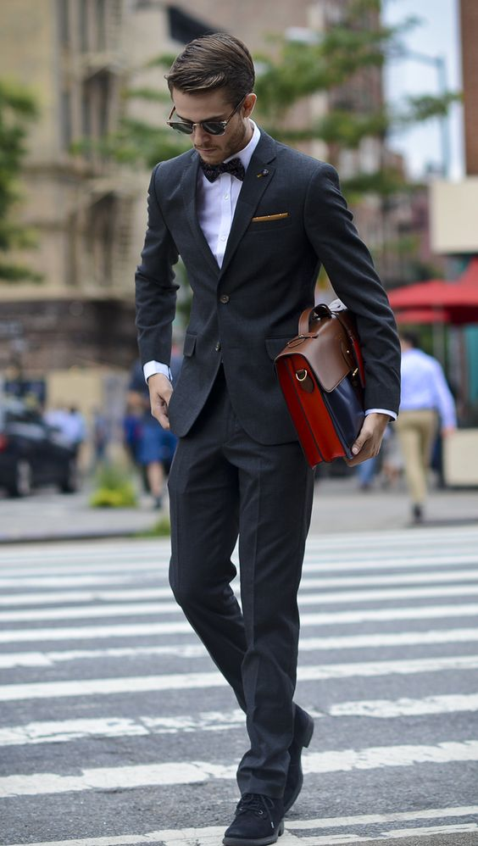
เลือกประเภทสูท
สูทกระดุมสองเม็ดแถวเดียว จะโชว์เสื้อข้างในมากกว่าแบบอื่นๆ เลยทำให้เหมาะกับคนรูปร่างท้วม ส่วนสูงระดับมาตรฐานหรือน้อยกว่า และบางทีก็มีแบบเม็ดเดียวด้วย เพราะหลายคนแม้จะมีสองกระดุม ก็ติดแค่กระดุมเดียว เลยทำให้มีสูทแบบกระดุมเดียว

Slide 7
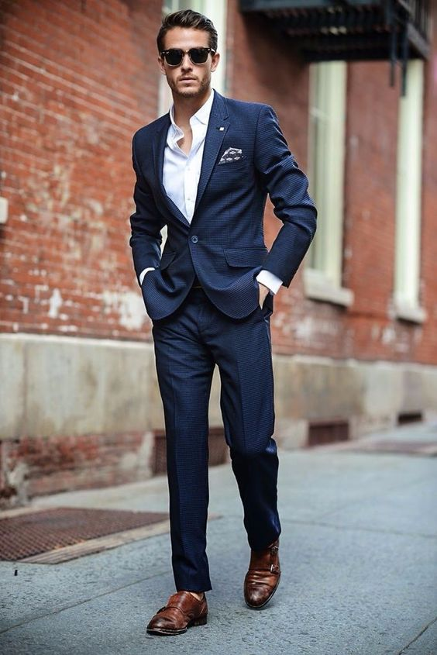

Slide 8
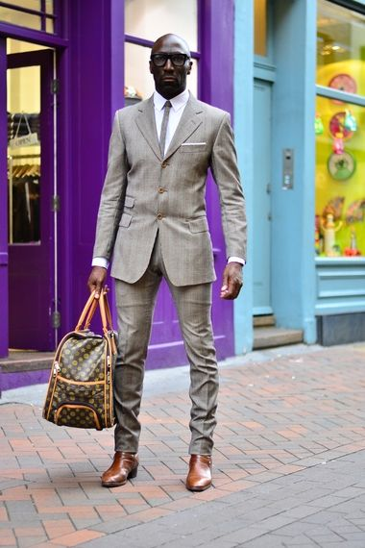
เลือกประเภทสูท
สูทกระดุมสามเม็ดแถวเดียว ส่วนมากให้กลัดแค่สองเม็ดบน เหมาะกับคนรูปร่างสันทัด ตอนนี้ไม่ค่อยมีคนนิยมใส่เท่าไรแล้ว

Slide 9
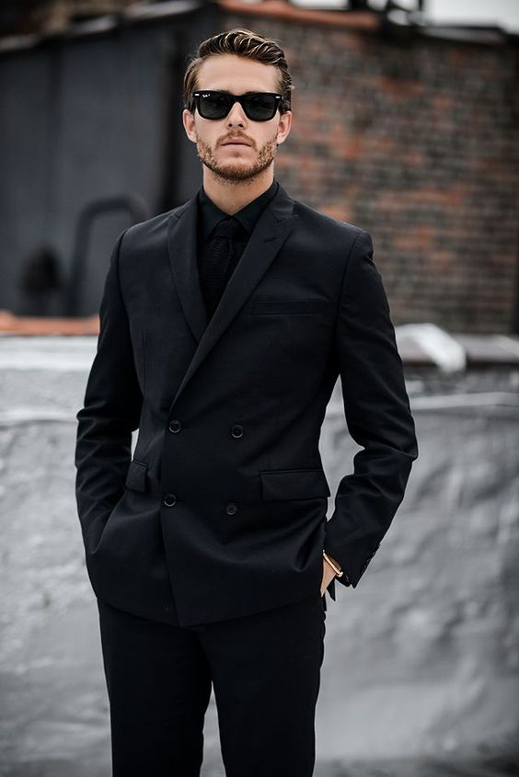
เลือกประเภทสูท
สูทกระดุมสองแถว เหมาะกับคนผอมมาก เพราะจะทำให้ตัวดูใหญ่ขึ้นโดยเฉพาะตอนที่ติดกระดุมครบทั้งสองแถว

Slide 10
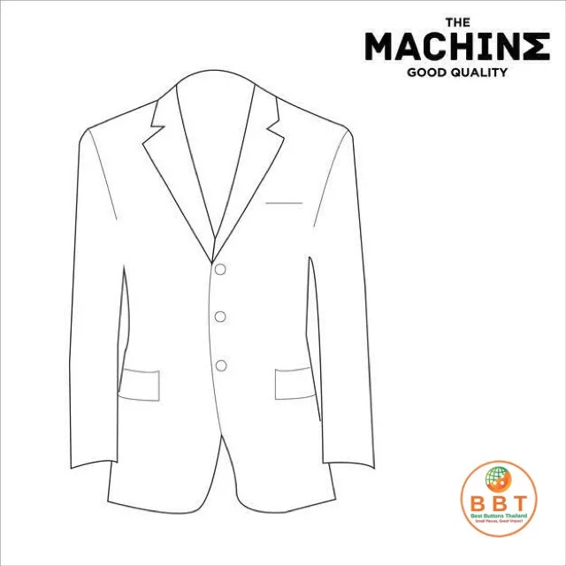
คนตัวสูงใหญ่ (เกณฑ์มาตรฐานคือความสูง 180 เซนติเมตรขึ้นไป)
เลือกกระดุมเดียว 3 เม็ด ที่สร้าง (V Shape) แบบสั้น จะช่วยให้ทอนความสูงลง

Slide 11
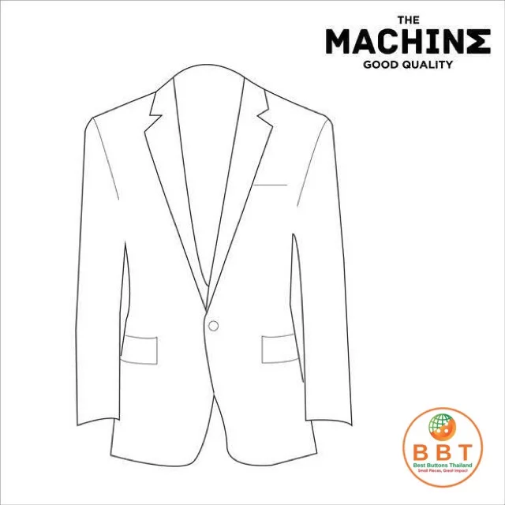
คนตัวไม่สูง (The short Guy) ในฝั่งอังกฤษใช้สำหรับคนที่สูงน้อยกว่า 168 เซ็นติเมตร
เพิ่มความสูงด้วยการเลือกสูทแถวเดียว กระดุมเดียว ไหล่เสริมแบบธรรมชาติ กระดุมสูทแบบนี้จะช่วยสร้างช่วงคอเสื้อ (V Shape) ทำให้แลดูสูงขึ้น

Slide 12
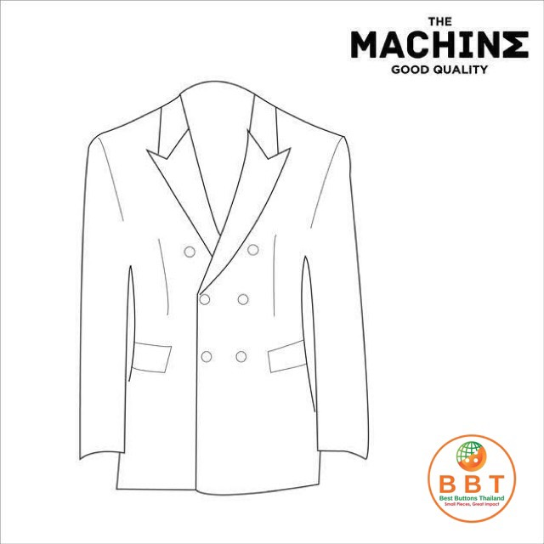
คนผอม (The Skinny Guy)
เลือกสูทชนิด กระดุม 2 แถว เมื่อติดกระดุมจะเพิ่มความกว้างให้กับช่วงลำตัว

Slide 13
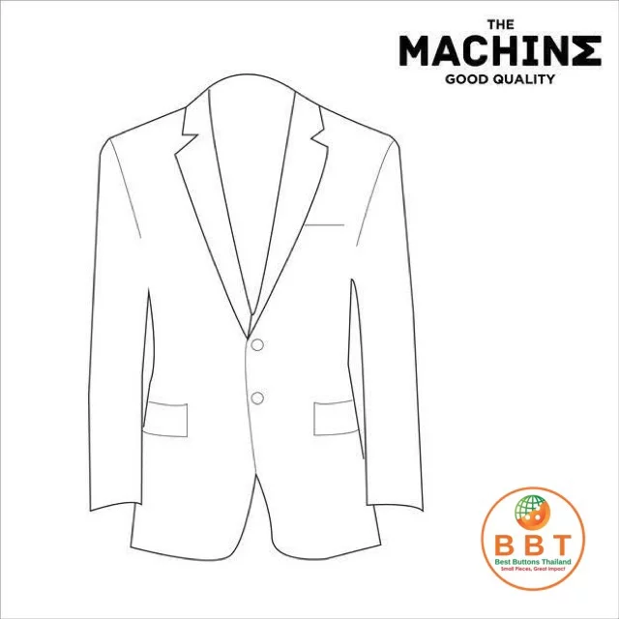
คนอ้วน (The Broad Guy)
เลือกสูทชนิดกระดุม 2 เม็ดจะช่วยแลดูคล้ายกับสูทแบบกระดุมเดียวที่สร้างคอวีลึก (Deep V) ทำให้ลำตัวแลดูยาวขึ้น

Slide 14
อย่าลืมปลดกระดุมทุกครั้งก่อนนั่ง
ถ้าไม่อยากให้ลุคของคุณดูแย่เพราะต้องทนอึดอัดตลอดเวลาที่นั่งอยู่ ควรปลดกระดุมทุกครั้งก่อนที่จะนั่งลง เพราะไม่อย่างนั้นคุณจะต้องทนอึดอัดไปตลอดงานแน่ ๆ

Slide 15
ข้อแนะนำ
ชุดสูทแบบสองกระดุม ควรติดกระดุมเพียงจุดเดียว เพื่อให้ผู้สวมใส่ดูสูงเพรียว และเม็ดกระดุมควรผลิตมาจากกระดูก

Slide 16
วัฒนธรรมการติดกระดุมหรือไม่ติดกระดุม?
เมื่อผู้สวมใส่ยืนหรือเดินควรจะติดกระดุมบน
ถ้าสูทมีมากกว่าสองกระดุม ให้ยกเว้นกระดุมเม็ดสุดท้าย
สูทกระดุมสองแถว ด้านบนควรจะติดกระดุมโดยไม่ละกระดุมเม็ดสุดท้าย เมื่อนั่งเม็ดกระดุมทุกเม็ดจะต้องถูกปลดกระดุม

Slide 17
เลือกขนาดสูท
ควรสั่งตัดและให้ช่างวัดขนาดตัวเพื่อให้ได้ความพอดีของเสื้อกับตัวเรา โดยเฉพาะช่วงไหล่
ถ้าไซส์ไม่พอดีก็จะทำให้รู้สึกอึดอัด ไม่สบายตัว
ถ้าใหญ่ไปจะดูเสียบุคลิกภาพ
และความยาวสูท ควรยาวลงมาปิดซิปกางเกง

Slide 18
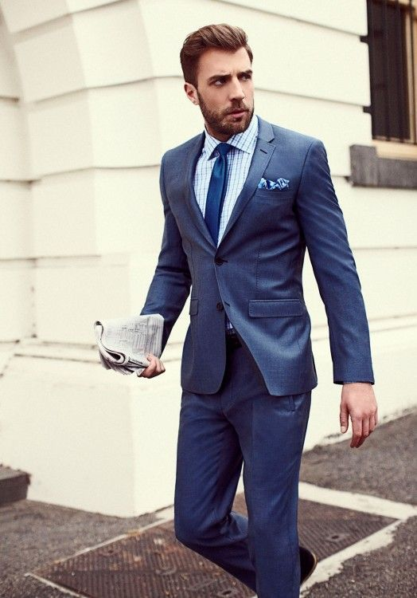

Slide 19
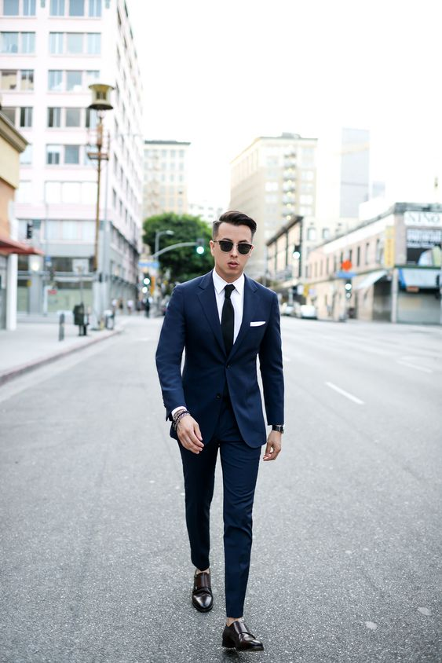

Slide 20
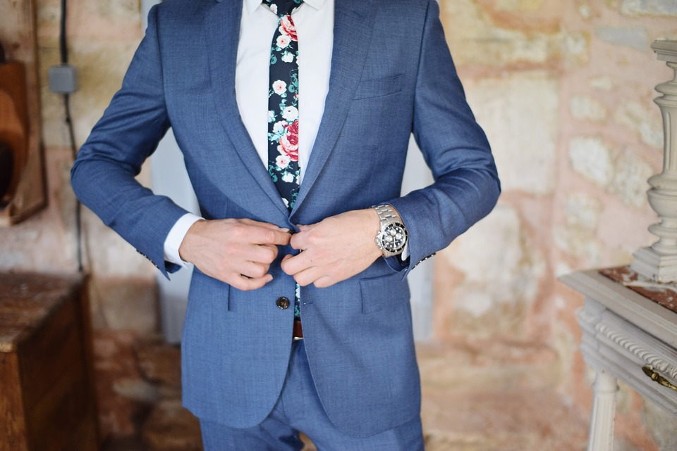
ไม่จำเป็นต้องใส่สูทสีดำตลอดเวลา

Slide 21
เลือกเสื้อข้างใน
เสื้อข้างใน หากไปงานทางการนั้นควรจะเป็นเสื้อเชิ้ต
แนะนำว่าใส่ได้แค่สองสีคือ ดำ ขาว เพราะเป็นสีทางการ
ตัวปกคอเสื้อกับเสื้อสูท ไม่ควรห่างกันเกินไป มันทำให้ดูว่าเสื้อไม่พอดีกัน
กระดุมข้อมือเชิ้ตด้านในควรโผล่พ้นเสื้อสูทออกมาอย่างน้อยครึ่งนิ้ว

Slide 22
เลือกเนคไท
ควรเลือกเส้นขนาดกำลังดีให้เหมาะกับปก
ควรเลือกเส้นเล็ก ๆ เพราะเส้นใหญ่อาจจะทำให้ดูมีอายุเกินวัยได้
สีเป็นสีเดียว หรือมีลวดลายฉูดฉาดให้น้อยที่สุด

Slide 23
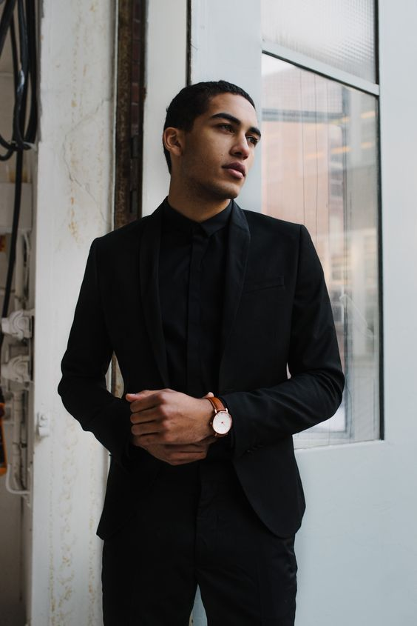

Slide 24
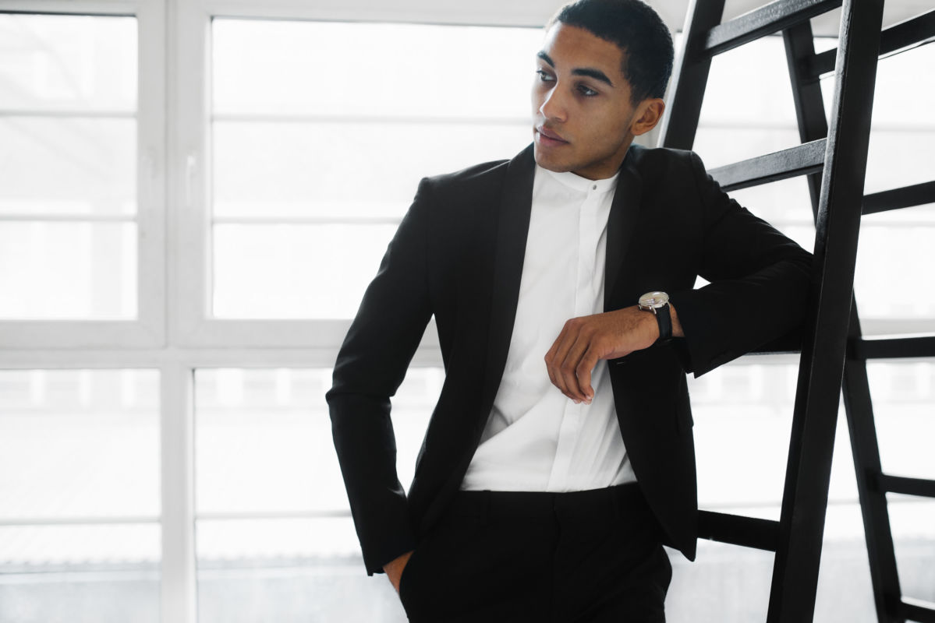

Slide 25
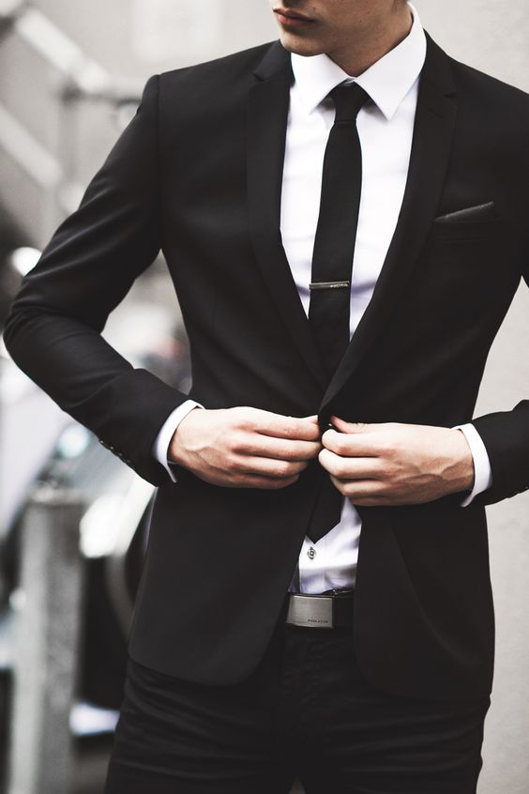

Slide 26
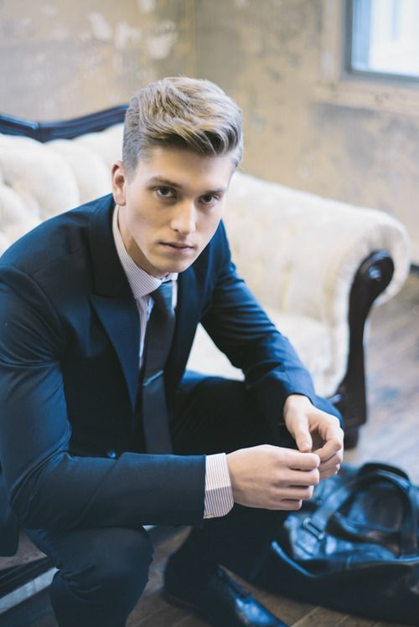

Slide 27
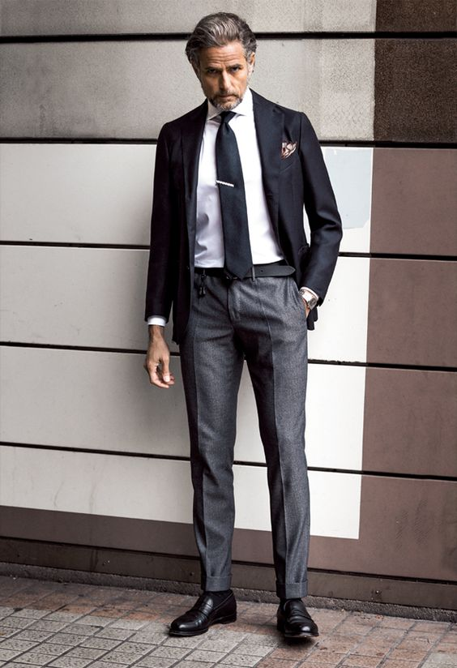

Slide 28
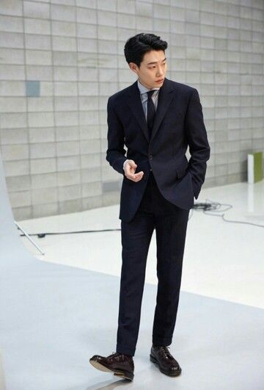
เลือกกางเกง
กางเกงควรจะเป็นแสลคเข้ารูป หรือทรงกระบอก
ใช้สีที่เข้ากับสูท ยิ่งทำให้ดู Smart ภูมิฐานขึ้นมา
ปลายกางเกงควรจะพอดีกับรองเท้า ไม่ควรสูงขึ้น หรือต่ำกว่าขอบรองเท้า

Slide 29
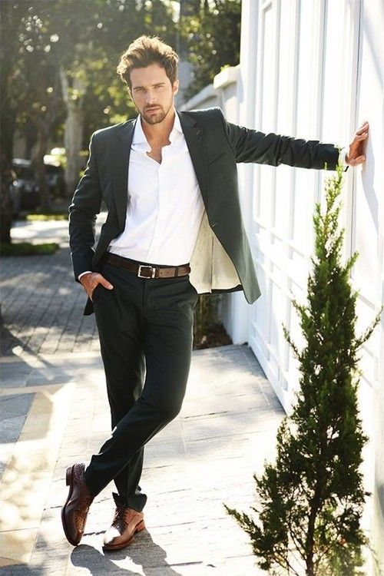
เลือกเข็มขัด
ควรเลือกเข็มขัดเส้นไม่ใหญ่
สีเดียวกับรองเท้า
หัวเข็มขัดไม่ควรจะหัวโตเกินตัวสายมากเกินไป เพราะจุดนำสายตาจะกลายไปอยู่ตรงนั้นทันที

Slide 30
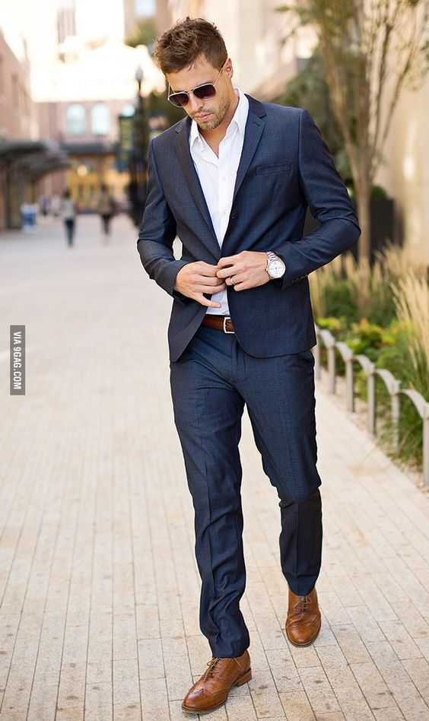

Slide 31
Tips การเลือกรองเท้าและถุงเท้า
ถุงเท้าควรมีความยาว ไม่ให้เห็นเนื้อขาด้านใน
และควรจะเป็นสีดำหรือสีเข้ม
ทรงรองเท้า Oxford จะเป็นทรงที่เหมาะกับการใส่สูท เพราะเป็นทรงที่ไม่ได้ดูแก่เกินวัย แถมยังดูดีมีสกุลมากเลยทีเดียว
หากจะต้องไปงานทางการควรหลีกเลี่ยงรองเท้าผ้าใบแฟชั่น อาจจะทำให้ดูไม่สุภาพได้
ส่วนสีของรองเท้า ถ้าจะให้เลือกง่ายสีก็ควร match กับเข็มขัด

Slide 32
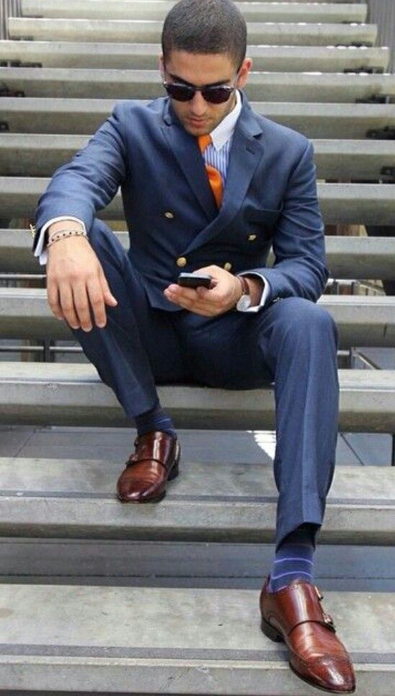

Slide 33
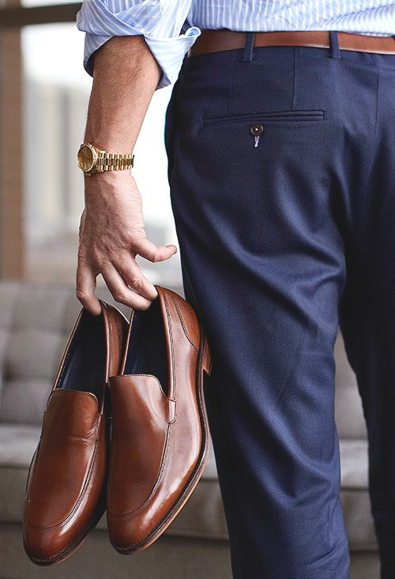

Slide 34
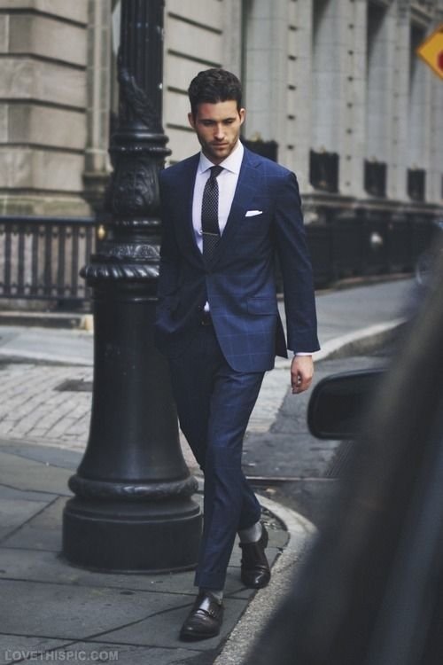

Slide 35
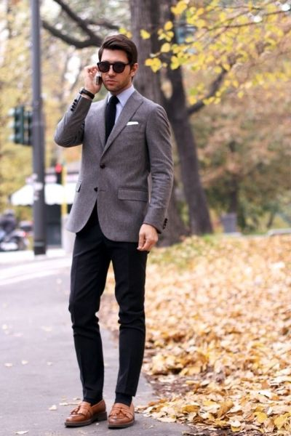

Slide 36
รอยผ่าด้านหลังเสื้อสูท
ข้อนี้ขึ้นอยู่กับความทะมัดทะแมงของผู้สวมใส่เป็นหลัก
ถ้าชอบยืนล้วงกระเป๋าสูทแบบผ่าหลัง 2 ผ่า เพราะสูทจะไม่เกิดรอยยับเวลาล้วงกระเป๋า
สูตรแบบที่มีรอยผ่าด้านหลังเพียง 1 ผ่า จะไม่เหมาะกับการล้วงกระเป๋ากางเกง เพราะนอกจากจะทำให้เกิดรอยยับแล้วรอยผ่าตรงกลางจะดึงแยกสูทแยกออกเป็นสองส่วนเปิดตรงกลางให้เห็นก้นของผู้สวมใส่ได้แบบชัดเจนอีกด้วย
สูทแบบที่ไม่มีรอยผ่าเลยจะเน้นถึงสรีระของผู้สวมใส่แต่จะทำให้ล้วงกระเป๋ากางเกงได้ลำบากมาก

Slide 37
สูทต้องพอดีกับสัดส่วน
ถ้าไม่อยากดูเทอะทะและอายุมากกว่าความเป็นจริง ควรเลือกสูทที่มีความพอดีกับทุกสัดส่วนทั้งช่วงไหล่ แขนเสื้อ ความยาว
และไม่ควรเลือกสูทที่คับจนอึดอัดเพราะจะทำให้เคลื่อนไหวไม่สะดวกจนเสียบุคลิกได้

Slide 38
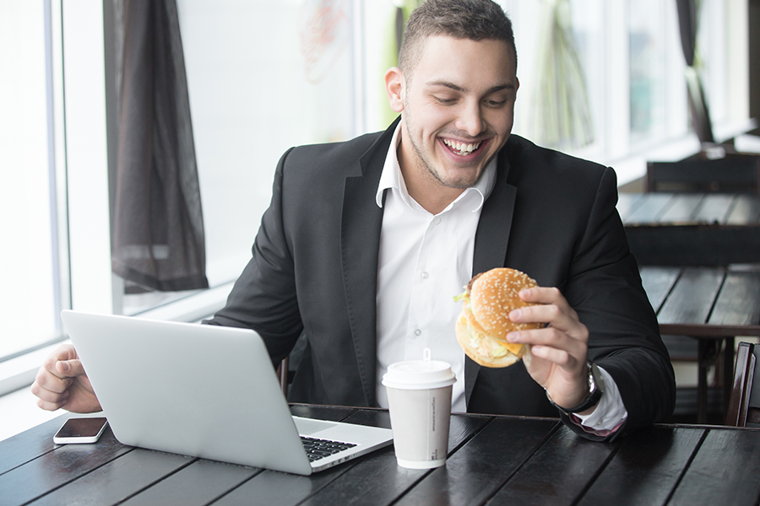
เลือกสูทอย่างไรให้พอดีตัว
1. ผู้ชายรูปร่างใหญ่

Slide 39
1. ผู้ชายรูปร่างใหญ่
ควรเลือกใส่เสื้อผ้าที่มีน้ำหนักเบา
ผู้ชายที่รูปร่างใหญ่โดยไม่ว่าจะมีสาเหตุมาจากการเข้ายิมหรือทานบุฟเฟ่ต์ก็ตาม ควรหาสูทแบบเข้ารูปพอดีตัว แต่ถ้าคุณดันไปเลือกสูทแบบSlipper cut คุณคงจะตกที่นั่งลำบากในตั้งแต่แรก เราอยากให้คุณโฟกัสที่เนื้อผ้าที่มีน้ำหนักเบา เพราะสูทที่ทอด้วยผ้าเนื้อหนาจะเพิ่มน้ำหนักและเพิ่มปัญหามากกว่าเดิม เราขอแนะนำให้คุณเลือกเนื้อผ้าแบบ Worsted wool (ผ้าวูลเส้นใยละเอียดที่ทอมาจากด้ายขนสัตว์) จะดีที่สุด

Slide 40
1. ผู้ชายรูปร่างใหญ่
เลือกผ้าสีเข้ม
ในขณะที่สีอ่อนช่วยให้ร่างกายดูเต็ม สีเข้มก็จะให้ผลลัพธ์ที่ตรงกันข้าม เมื่อสีเข้ม ๆ ช่วยลดความใหญ่ให้เล็กลง ในขณะเดียวกันก็จะช่วยให้รูปลักษณ์ของคุณดูเบาขึ้น และสำหรับสีที่เฉพาะเจาะจง เราขอแนะนำเป็นสีดำและสีกรมท่าสุดคลาสสิก

Slide 41
1. ผู้ชายรูปร่างใหญ่
เลือกสูทแบบไม่มีลาย
สำหรับชายหนุ่มเจ้าเนื้อ สูทเรียบ ๆ จะช่วยทำให้คุณดูหุ่นดีขึ้น ในขณะที่เสื้อผ้าที่มีลายเยอะ ๆ จะทำให้คุณดูตัวใหญ่ขึ้นไปอีก แต่ก็ยังคงมีตัวเลือกให้คุณถ้าคุณกำลังหาสูทที่มีดีเทลนิดหน่อย เช่น สูทลายทางจะทำให้คุณดูตัวยาวขึ้น ดูเหมาะสมและทันสมัย อีกทั้งยังสามารถเลือกสวมใส่สูทที่มีลายเล็ก ๆ ได้ เพียงแต่คุณต้องเลือกอย่างระมัดระวัง

Slide 42
1. ผู้ชายรูปร่างใหญ่
เลือกใส่เสื้อสูทที่มีกระดุม 2 เม็ด
เมื่อคุณมีเนื้อส่วนเกินตามลำตัว เวลาคุณใส่แจ็กเก็ตจะทำให้คุณดูไม่ค่อยสมส่วนสักเท่าไหร่ และเพื่อให้คุณได้ลุคที่ดูดีที่สุดให้จำไว้เสมอว่าเสื้อสูทกระดุมสองเม็ดเหมาะสมที่สุด เสื้อสูทที่มีกระดุมสองเม็ดเป็นมาตรฐานและดีไซน์มาแล้วว่าเหมาะสมกับร่างกายทุกแบบ มันจะไม่ดึงดูดความสนใจมารวมที่รูปร่างของคุณเหมือนสูทกระดุมเม็ดเดียวที่ทันสมัยหรือสูทกระดุมสามเม็ดที่ไว้สำหรับคนผอมมาก

Slide 43
1. ผู้ชายรูปร่างใหญ่
เลือกเสื้อสูทแบบ Single-Vent (รอยผ่ารอยเดียว)
ในขณะที่กระดุมควรมีสองเม็ด ให้จำไว้เลยว่ารอยผ่าจะต้องตรงข้ามกัน คุณควรหลีกเลี่ยงเสื้อสูทแบบ Double-vent เพราะด้วยรอยผ่าสองข้างที่ด้านหลังจะทำให้คุณมีบันท้ายที่ใหญ่มากยิ่งขึ้นและยังเป็นจุดที่ดึงดูดสายตาอีกต่างหาก เพราะอย่างนั้นแล้วคุณควรเลือกสูทแบบ Single vent ที่มีรอยผ่าเดียวข้างหลังสูทจะช่วยให้คุณเคลื่อนไหวได้ดีมากยิ่งขึ้นและช่วยให้ดึงดูดความสนใจกับขนาดร่างกายของคุณได้น้อยลง

Slide 44
เลือกสูทอย่างไรให้พอดีตัว
2. ผู้ชายผอมสูง

Slide 45
2. ผู้ชายผอมสูง
เพิ่มน้ำหนักด้วยเนื้อผ้า
สำหรับผู้ชายตัวสูงผอม เนื้อผ้าน้ำหนักเบาจะทำให้คุณยิ่งดูบอบบาง เลือกผ้าวูลที่เนื้อหนาจะช่วยให้รูปร่างของคุณดูมีสัดส่วนและดูมีน้ำหนักมากยิ่งขึ้น โดยขอแนะนำให้เลือกผ้าทวีต (Tweed) หรือผ้า Worsted wool แบบมีน้ำหนัก

Slide 46
2. ผู้ชายผอมสูง
เลือกผ้าสีอ่อน
ในขณะที่ผ้าควรจะมีน้ำหนัก สีก็ควรจะเป็นสีอ่อน เพราะสีอ่อนจะช่วยทำให้เราเห็นสิ่งของดูใหญ่ขึ้น ในทางตรงกันข้ามถ้าคุณใส่สูทลายทาง และสูทสีเข้มจะยิ่งทำให้คุณดูสูงขึ้น และผอมขึ้น เราจึงแนะนำให้คุณเลือกสวมใส่สูทที่มีสีอ่อน อย่างเช่นสีเทาและเลือกแบบที่ไม่มีลายทาง

Slide 47
2. ผู้ชายผอมสูง
เลือกสูทแบบกระดุมสามเม็ด
คุณผอมสูงและดูเก้งก้างเกินไปใช่ไหม? งั้นเราขอแนะนำสูทแบบกระดุมสามเม็ดที่จะช่วยทำให้ดูตัวกว้างขึ้นซึ่งสามารถสวมใส่สูทสามกระดุมได้อย่างสมาร์ท แต่อย่างไรก็ตามคุณควรกลัดกระดุมแค่สองเม็ดบนพอ

Slide 48
2. ผู้ชายผอมสูง
Single- Vent หรือไม่มีเลย
มี 2 ทางเลือกสำหรับสุภาพบุรุษที่มีรูปร่างผอมสูง คือหนึ่งสวมสูทที่ไม่มีรอยผ่าหลังเลย (Ventless) หรือสวมสูทแบบรอยผ่าเดียว (Single vent) เพราะรอยผ่าที่สูทจะทำให้คุณเคลื่อนไหวได้สะดวกและช่วยทำให้รูปร่างของคุณชัดเจนมากยิ่งขึ้น อีกทั้งยังได้ลุคที่เรียบร้อยอีกด้วย

Slide 49
2. ผู้ชายผอมสูง
ซื้อกางเกงเอวปกติ
สำหรับสุภาพบุรุษที่มีช่วงขายาวไม่ควรสวมกางเกงที่เอวสูงจนเกินพอดีเพราะจะทำให้คุณดูสูงขึ้นไปอีก โดยคุณควรเลือกกางเกงที่มีช่วงระยะระหว่างขอบกางเกงกับเป้ากางเกงให้สมดุล เพราะจะช่วยสร้างสัดส่วนระหว่างร่างกายกับช่วงขาของคุณให้ดูสมมาตรมากยิ่งขึ้น

Slide 50
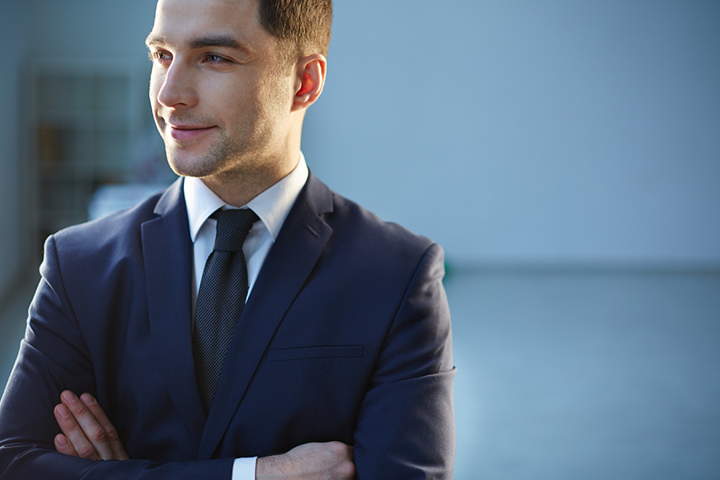
เลือกสูทอย่างไรให้พอดีตัว
3. ผู้ชายตัวเล็ก

Slide 51
3.ผู้ชายตัวเล็ก
หลีกเลี่ยงผ้าที่มีลวดลาย
สำหรับสุภาพบุรุษที่มีปัญหาเรื่องความสูงไม่ควรเลือกเสื้อผ้าที่มีลวดลายหรือ ลายพิมพ์หนาๆ บนผ้า เพราะจะทำให้ดึงดูดความสนใจไปที่รูปร่างของคุณมากยิ่งขึ้น (ซึ่งไม่ใช่เรื่องดีสำหรับคุณแน่) โดยควรเลือกสวมใส่เสื้อผ้าในแบบเรียบ ๆ เพื่อลดความสนใจไปที่รูปร่างของคุณ

Slide 52
3.ผู้ชายตัวเล็ก
ไว้ใจในลายทาง
สำหรับผู้ชายตัวเล็ก สิ่งที่ยอดเยี่ยมต่อจากรองเท้าที่เสริมส้นก็คือสูท ลายทางนั่นเอง สำหรับลายทางแล้วจะมีแนวโน้มที่ช่วยดึงดูดสายตาให้มองขึ้นตามแนวยาว ซึ่งจะทำให้ร่างกายคุณดูสูงขึ้นมากกว่าที่เป็น

Slide 53
3.ผู้ชายตัวเล็ก
เลือกสูทแบบกระดุมเดียว (ให้สูงสุดแค่สองเม็ด)
หากคุณเป็นผู้ชายตัวเล็ก ให้เลือกสวมใส่สูทที่มีเพียงหนึ่งหรือสองกระดุมเท่านั้นโดยขึ้นอยู่ที่ว่าคุณอยากจะได้ลุคแบบไหน โดยสูทกระดุมเดียวจะดูทันสมัยมากกว่า แต่ในขณะที่สูทสองกระดุมจะช่วยทำให้คุณได้ลุคแบบดั้งเดิมซึ่งไม่ว่าคุณจะเลือกแบบไหนขอให้จำไว้ว่า กระดุมยิ่งน้อยเท่าไหร่ ก็จะยิ่งทำให้รูปลักษณ์ของคุณดูสมส่วนมากยิ่งขึ้นเท่านั้น

Slide 54
3.ผู้ชายตัวเล็ก
เลือกสูทแบบ Double Vent
สูทแบบ Double Vent สร้างมาเพื่อคุณโดยเฉพาะ เพราะรอยผ่าคู่ด้านหลังจะช่วยเน้นรูปร่างของคุณ โดยจะช่วยให้คุณดูมีเสน่ห์ชวนมอง อีกทั้งคุณดูมีมิติและทำให้คุณดูสูงมากยิ่งขึ้น โดยสูทแบบ Double Vent ไม่เพียงแต่จะเหมาะกับคนตัวเล็กเท่านั้น แต่ยังเป็นตัวเลือกที่ดีที่จะทำให้คุณดูทันสมัยขึ้นอีกด้วย

Slide 55
3. ผู้ชายตัวเล็ก
เลือกซื้อกางเกงเอวต่ำ
ในการที่เราจะเลือกกางเกงนั้นคุณควรมองหากางเกงเอวต่ำซึ่งเป็นกางเกงที่มีระยะตั้งแต่เอวถึงส่วนเป้ากางเกงที่พอดีกับคุณ เพราะจะช่วยทำให้ดูตัวสูงมากยิ่งขึ้น และจะช่วยพรางตาให้เหมือนว่าสัดส่วนของร่างกายดูยาวขึ้น ซึ่งจริง ๆ แล้วยิ่งกางเกงเอวต่ำของเรายาวเท่าไหร่ เราก็จะยิ่งดูตัวสูงมากขึ้นเท่านั้น

Slide 56
อย่าลืมใส่ใจเสื้อเชิ้ตด้านใน
อย่างที่กล่าวไปตอนต้นว่าเรื่องของความยาวของแขนเสื้อสูทก็สำคัญ กระดุมบริเวณข้อมือเสื้อเชิ้ตด้านในควรโผล่พ้นเสื้อสูทออกมาอย่างน้อยครึ่งนิ้ว และเพื่อเพิ่มความเท่หนุ่ม ๆ ยังสามารถเลือกกระดุมข้อมือในแบบที่ชอบมาแมทช์กับเสื้อผ้าชิ้นอื่น ๆ ได้อีกด้วย

Slide 57
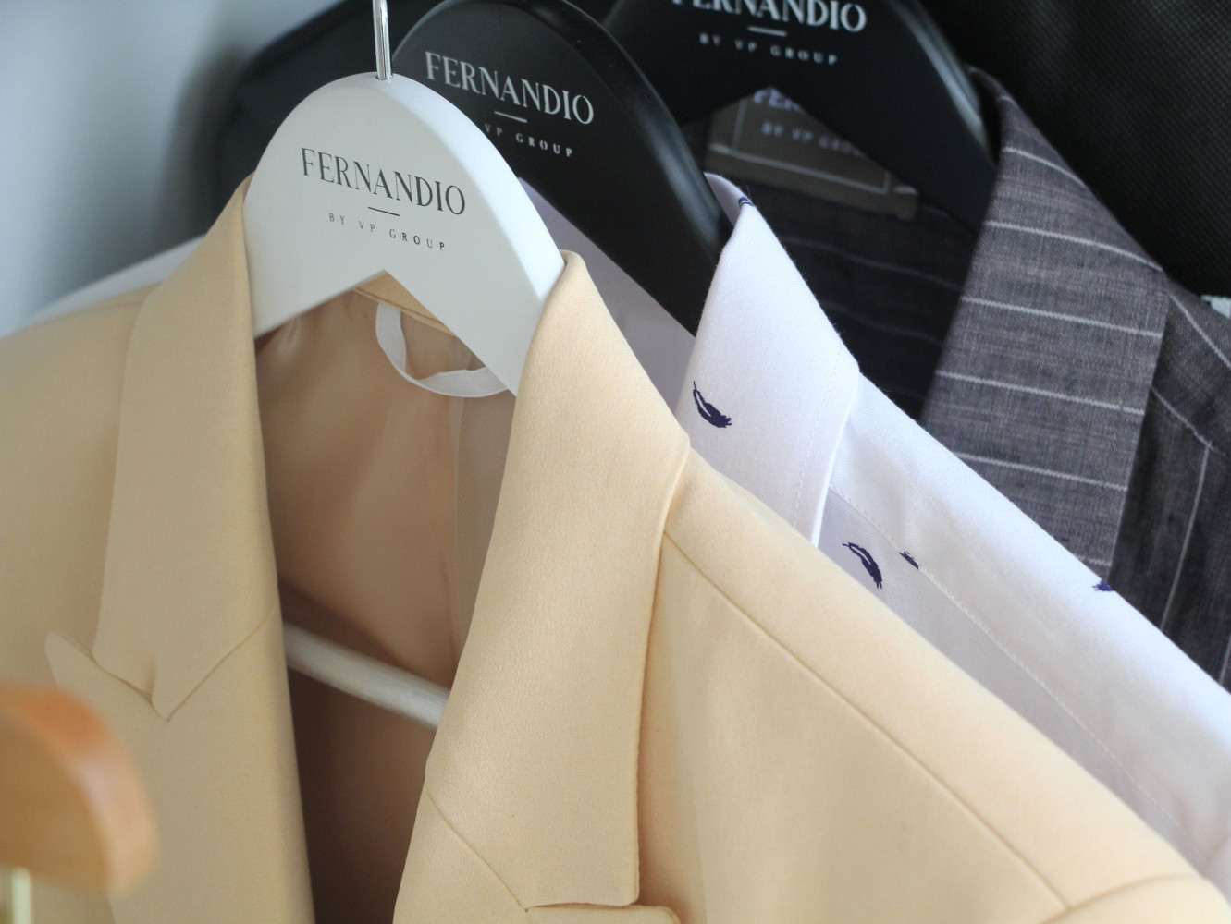
"การเลือกเนื้อผ้า"
ผ้าวูล สุดยอดของผ้าที่ใช้ตัดชุดสูทแบรนด์ดังระดับโลก
เพิ่มลุคให้ผู้สวมใส่ดูภูมิฐาน
เนื้อผ้ามีลักษณะพิเศษ ละเอียดเนียนนุ่ม เงางาม ทำให้ใส่สบาย
มีส่วนผสมของขนสัตว์เป็นส่วนประกอบหลัก
ผ้ามีสปริงอยู่ทรง เวลาสวมใส่ไม่ห่อตัวแถมทนทานดีมาก

Slide 58
โดย “ผ้าวูล” แบ่งเป็น 2 ประเภท ได้แก่
ผ้าวูลแท้ (PURE WOOL) เนื้อผ้านุ่มละเอียดมาก มีน้ำหนักทิ้งตัวเป็นทรง เหมาะกับสถาพอากาศเย็น ๆ อย่างต่างประเทศ
ผ้าวูลผสม (BLENDED WOOL) ความนุ่มละเอียดของเนื้อผ้าขึ้นอยู่กับเนื้อวูลที่ผสม ยิ่งมีเนื้อวูลผสมอยู่มาก เนื้อผ้าจะยิ่งนุ่มละเอียดมาก มีน้ำหนักเบา ใส่สบาย เหมาะกับสภาพอากาศร้อน ๆ ในเมืองไทย

Slide 59
"การเลือกสี"
สีน้ำเงิน นิยมมากที่สุดในการออกงานสังคมหรือธุรกิจ แสดงถึงอำนาจ แต่ทำให้ผู้สวมใส่ดูเป็นมิตรและเข้าถึงได้
สีดำ คลาสสิกอมตะตลอดกาล นำเทรนด์ทุกยุค ที่ทุกคนต้องมีติดตู้เสื้อผ้ากันไว้สักตัว พร้อมจะมอบลุคเท่ ๆ ในวันทำงานให้สมบูรณ์แบบที่สุดแบบ ใส่แล้วดูกระฉับกระเฉง เหมาะสำหรับไปประชุมหรือไปพบปะลูกค้า
สีเทาเข้ม สีหรูดูซอฟท์ ใส่ออกงานทางการหรือเดินทางไปพบปะผู้ใหญ่ในต่างแดนก็ดูแกรนด์ไม่ใช่น้อย
สีพาสเทล สำหรับสีโทนกลาง ๆ ก็เหมาะไปงานเลี้ยงสังสรรเบา ๆ ส่วนงานมงคลอย่างงานแต่งงาน ควรเพิ่มเลเยอร์ให้การแต่งตัวเฟี๊ยซขึ้นด้วยใช้โทนสีสดใสจากผ้าเช็ดหน้า กระเป๋า รองเท้า เป็นต้น

Slide 60
การเลือกสูทสำหรับผู้หญิงให้เหมาะกับรูปร่าง
สาวทรงตรง คือรูปร่างจะตรง ๆ ไม่มีส่วนเว้า ส่วนโค้งมากนัก ควรสวมสูททรงตรงหลวม ใช้เนื้อผ้าแน่น ค่อนข้างแข็ง ลายเสื้อผ้าควรเป็นแบบยาวลงมา กางเกงที่ใส่ ไม่ควรใส่ขาบาน เพราะจะทำให้รูปร่างคุณดูตรงมากยิ่งขึ้น สาวทรงโค้ง มีเอวคอดอย่างเห็นได้ชัด มีสะโพก ไหล่เล็ก รูปร่างมีความเป็นผู้หญิงมาก ๆ สาวทรงนี้ควรสวมสูทแบบเข้ารูป เลือกผ้าที่เบาและบางกว่าแบบแรก ดีไซน์ของผ้าควรมีความพริ้วไหวเข้ากับสรีระของร่างกาย

Slide 61
การเลือกสูทสำหรับผู้หญิงให้เหมาะกับรูปร่าง
สาวทรงตรงผสมโค้ง ช่วงบนจะดูตรงและกว้าง แต่มีหน้าอก มีสะโพก เป็นรูปร่างที่ผสมกันระหว่างทรงตรงและทรงโค้ง ควรใส่สูททรงหลวม ที่ไม่เข้ารูปมากนัก ใช้เนื้อผ้าที่พลิ้วไหวทิ้งตัวได้ สาวเอวสั้น วิธีดูว่าเอวเราสั้นหรือยาว ให้คุณส่องกระจกดู ยืนขาตรง ปล่อยแขนไว้ข้างลำตัว จากนั้นให้คุณงอข้อศอกขึ้นให้ตั้งฉาก 90 องศา แล้วสังเกตดูว่าข้อศอกคุณอยู่เหนือเอวไหม ถ้าข้อศอกอยู่เหนือเอวแสดงว่าคุณเอวยาว ถ้าข้อศอกอยู่ใต้เอว แสดงว่าคุณเอวสั้น หากคุณเป็นคนเอวสั้น ควรหาสูทตัวยาว ๆ แล้วเลือกผ้าลายทางตรง เพื่อให้ช่วงลำตัวดูสมดุลย์ขึ้น และเลือกกางเกงทรงขาเล็กแคบหรือกระโปรงสั้น ๆ จะเข้ากันมาก แดงกำ ๆ ก็ได้ สูทสามสีนี้ควรมีติดบ้านไว้เป็นอย่างยิ่ง

Slide 62
การเลือกสูทสำหรับผู้หญิงให้เหมาะกับรูปร่าง
สาวเอวยาว เหมาะกับสูทตัวสั้น ควบคู่กับชิ้นล่างที่เป็นลายทางแนวตั้ง ขอบเอวเลือกขอบใหญ่หน่อย หรือเป็นพวกเอวสูงก็เหมาะ สาวช่วงบนเล็ก ช่วงล่างใหญ่ อาจใช้สูทช่วยให้เบี่ยงเบนความสนใจมาไว้ช่วงบนได้ โดยเลือกสูทมีลวดลาย เช่นผ้าลายทางลง หรือใช้เครื่องประดับช่วย การสวมสูทตัวสั้น หรือเข้ารูปนิด ๆ ก็พอช่วยได้เหมือนกัน

Slide 63
การเลือกสูทสำหรับผู้หญิงให้เหมาะกับรูปร่าง
สาวช่วงบนใหญ่ ช่วงล่างเล็ก สูทควรเลือกหลวม ๆ นิดนึง ไม่ควรใส่ตัวเล็กไป จุดสำคัญควรโชว์เรียวขาที่สวยงามเพื่อเบี่ยงเบนสายตา โดยการสวมกางเกงขาแคบ ให้เข้ากับเรียวขา เท่านี้ คุณก็สามสารถดูดีได้

Slide 64
การเลือกสีสูทสำหรับผู้หญิง
สูทสีเบจ เหมาะกับสาวที่มีรูปร่างสูงโปร่ง ซึ่งสามารถสวมชุดนี้ได้อย่างลงตัว สูทสีดำ หากคุณแต่งสูทสีดำ กระโปรงสีดำ เสื้อยืดตัวในสีดำ ลองหาผ้าพันคอสีดำผสมแดงเข้ามาด้วย จะทำให้ชุดสีดำคุณดูน่าสนใจมากขึ้น ไม่ควรใส่ผ้าพันคอถ้าเสื้อข้างในเป็นเสื้อเชิ้ตเพราะมันจะดูเกะกะ จริงๆแล้วสูทสีดำสามารถเข้ากับเสื้อตัวในได้หลากสี หากอยากได้มาดสาวมั่น เท่ห์ๆ ลองหาเสื้อตัวในสีเทา เครื่องประดับเงิน จะช่วยเสริมภาพลักษณ์ให้เราได้ สูทสีเทา สูทสีเทานี้ สามารถจับคู่ได้กับสีต่าง ๆ เช่นเดียวกัน ทั้งเชิ้ตขาว เชิ้ตดำ เชิ้ตสีพาสเทล ชมพูเหยาะขาว สีม่วงลาเวนเดอร์ หรือจะสวมกับเสื้อแดงกำ ๆ ก็ได้ สูทสามสีนี้ควรมีติดบ้านไว้เป็นอย่างยิ่ง

Slide 65
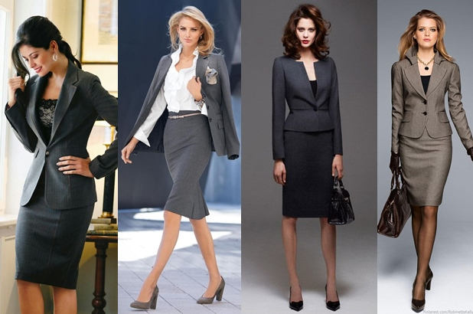

Slide 67
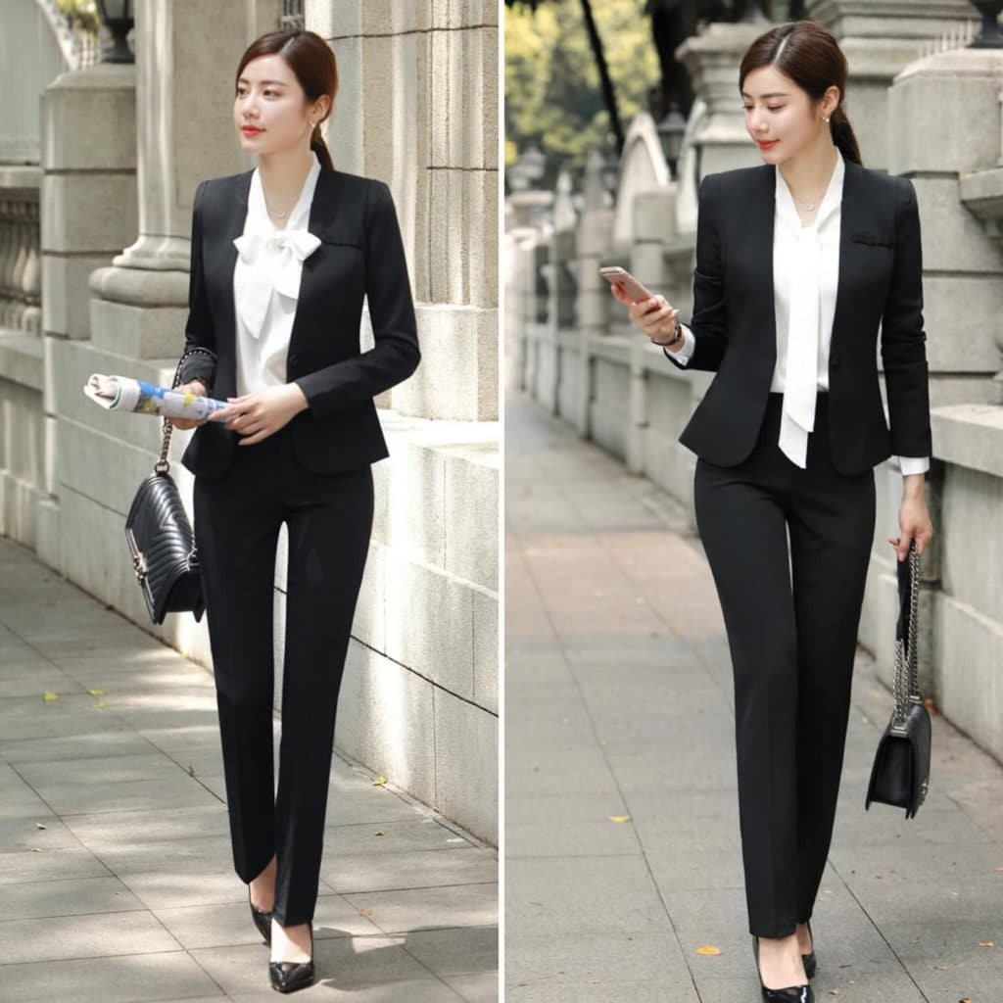

Slide 69
การแต่งกายไปสัมภาษณ์งานถือว่าสำคัญระดับหนึ่ง เพราะเป็นการพบปะกันครั้งแรก ระหว่างผู้สมัครงานและบริษัท ทั้งนี้ควรแต่งกายให้สุภาพ เรียบร้อย และเหมาะสมกับบริษัทและตำแหน่งงานหากผู้สมัครงานไม่อยากพลาดงานดี ๆ ไป ควรจะให้ความสำคัญกับการแต่งกายด้วย แนะนำการแต่งกาย และชุดทำงานที่เหมาะสมในการสัมภาษณ์งาน เพื่อให้ผู้สมัครงานได้เป็นแนวทาง และเตรียมตัวให้พร้อมก่อนการสัมภาษณ์ ซึ่งสามารถแบ่งตามลักษณะบริษัท หลายคนคงหาชุดสูท ชุดเดรส หรือเสื้อเชิ้ต เพื่อนำไปแมตท์กับเสื้อผ้าที่เรามี เพื่อไปสัมภาษณ์งานกันอยู่ที่เลือกใส่จำเป็นต้องทันสมัย และดูแอคทีฟมากขึ้น มาดูชุดทำงานที่ควรใส่กันดีกว่า

Slide 70
บริษัทไทย
ผู้สมัครงานอาจคิดว่าการสัมภาษณ์งานบริษัทไทยคงจะไม่เข้มงวดด้านการแต่งกายมาก อยากให้เปลี่ยนความคิดนี้ใหม่ เพราะไม่ว่าจะที่ใดหรือบริษัทใดต่างก็ต้องมองภาพลักษณ์ของบุคคลเป็นอันดับแรกเลย จากผลสำรวจที่ การแต่งกายเป็นหนึ่งในความประทับใจแรกพบของผู้พบเจอ นั่นหมายความว่า ถ้าการแต่งกายไม่ดี ส่งผลให้บุคลิกดูไม่สง่าผ่าเผย ขอให้คิดไว้เลยว่าเราอาจไม่ผ่านหรือไม่ได้รับคะแนนความประทับใจนั้นจากผู้สัมภาษณ์งาน หากเป็นผู้หญิงผมยาว ควรจัดทรงให้เรียบร้อย ให้ดูไม่ยุ่งเหยิง หรือถ้าสามารถรวบผมได้จะยิ่งดี การแต่งหน้าควรแต่งหน้าให้ดูเป็นธรรมชาติ ดูไม่เยอะจนเกินควร เสื้อผ้า-ชุด บริษัทไทยไม่เคร่งครัดว่าผู้สมัครงานต้องแต่งตัวอย่างไร แต่ขอให้ชุดนั้น ๆ ดูสุภาพเรียบร้อยและสีควรเป็นสีสุภาพ เช่น สีดำ สีเทา สีกรมท่า สีขาว สีเบจ รองเท้าควรเป็นรองเท้าหุ้มส้นสีสุภาพ และส้นไม่ควรสูงจนเกินไป

Slide 71
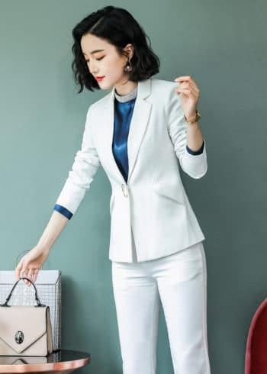

Slide 72
บริษัทญี่ปุ่น
ต้องบอกเลยว่าตามวัฒนธรรมการสัมภาษณ์งานกับบริษัทญี่ปุ่นนั้น มีเกณฑ์และความคาดหวังในการแต่งกายของผู้สมัครงานสูงมาก ทั้งนี้ผู้สมัครงานควรให้ความสำคัญในการแต่งกายไปสัมภาษณ์งาน เพื่อเป็นที่ประทับใจตั้งแต่แรกพบของผู้สัมภาษณ์ เรามาดูกันว่าคำแนะนำของด้านการแต่งกายมีอะไรบ้าง ทรงผม หากเป็นผู้หญิงผมยาว ควรจะมัดผมให้เรียบร้อย ถ้าหากคุณผุ้หญิงคิดว่าถ้าปล่อยผมแล้วจะทำให้ดูมั่นใจในการสัมภาษณ์มากขึ้น ก็ควรจะจัดแต่งทรงผมให้เรียบร้อย ไม่ปกปิดใบหน้า หรือปล่อยให้ยาวดูรุงรังจนเกินไป การแต่งหน้า ควรแต่งหน้าให้ดูเป็นธรรมชาติ สีโทนอ่อน ปัดแก้มนิด ๆ ปัดขนตาหน่อย ๆ และลิปสติกควรเป็นสีอ่อน ไม่ฉูดฉาด เสื้อที่ใส่ควรจะเป็นสีพื้น ๆ เรียบ ๆ ไม่บางและไม่รัดรูปจนเห็นสัดส่วนชุดสูท ควรจะเป็นสีเข้มหรือเข้ากับกางเกงกระโปรง แต่ส่วนใหญ่แล้วควรจะใส่สีดำ น้ำเงินเข้ม เป็นต้น รองเท้า ควรจะเป็นสีดำหุ้มส้น และมีส้นรองเท้าที่สูงไม่เกิน 3-5 ซม.

Slide 73
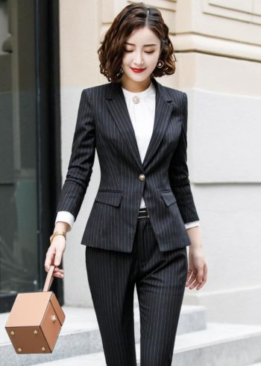
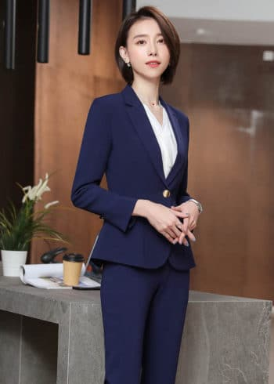

Slide 74
บริษัทอินเตอร์เนชั่นแนล (International Company)
โดยทั่วไปการแต่งกายของบริษัทอินเตอร์ ฯ จะเน้นที่ความเรียบง่ายและดูสะอาดสะอ้าน ตั้งแต่ผมจรดปลายเท้า อย่างเช่นทรงผมก็ควรเซ็ทผม หรือเก็บผมไม่ให้ปกปิดหน้าตา สามารถฉีดน้ำหอมที่ข้อมือเป็นกลิ่นกลาง ๆ และฉีดเพียงเล็กน้อย ที่สำคัญควรเน้นการใส่สูทไปสัมภาษณ์งาน แนะนำว่าควรใส่เป็นชุดกระโปรงที่มีความยาวประมาณเข่านะคะ ในระดับนี้จะถือว่าไม่สั้นและไม่ยาวจนเกินไป ทำให้ดูคล่องแคล่ว สามารถทำงานได้สะดวก และรองเท้าที่สวมใส่ควรเป็นส้นสูงที่หุ้มส้น ส่วนความสูงนั้น ก็ขึ้นอยู่กับแต่ละคน แต่แนะนำว่าไม่ควรสูงจนเกินไป เพราะจะทำให้เดินไม่สะดวก แต่หลังจากทำงานแล้ว การแต่งตัวจะค่อนข้างสบาย ๆ บางบริษัทก็อนุญาตให้ใส่กางเกงยีนส์กับรองเท้าผ้าใบไปทำงานกันได้เลยทีเดียว มาดูตัวอย่างชุดสัมภาษณ์งานตามภาพด้านล่างได้เลยค่ะ

Slide 75
